Slide 1
Kongó-Ruanda háború
Afrika legnagyobb fegyveres konfliktusa

Slide 2
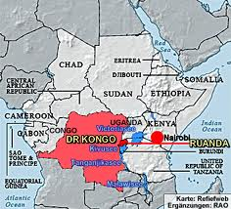

Slide 3
Ruandai népirtás
1994 április-július
800 ezer – egy millió halott
Oka: etnikai konfliktus
A hutu milíciák irtják a tuszikat
Az ENSZ passzív

Slide 4
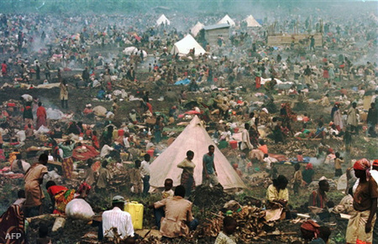

Slide 5
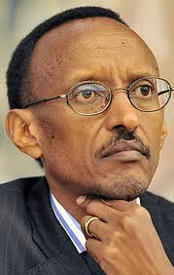
Első kongói háború
A ruandai népirtás utóhatása
1996-1998
Paul Kagame behatol Zaire-be
Távozásra szólítják

Slide 6
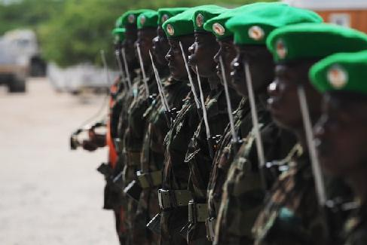
Kabila ( Kagame szövetségese ) elfoglalja Zairet
→ a Kongói D. K. részévé teszi
Kabila ruandai és ugandai szövetségeseit távozásra szólítja
→ a második kongói háború alapja

Slide 7
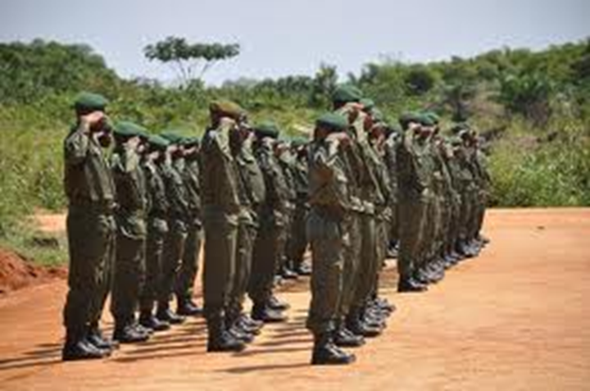
Második kongói háború
Az elején Ruanda és Uganda majdnem legyőzi a K. D. K.
D-afrikai országok→ kongó segítségére (Angóla, Zimbabwe)
Megállítják ruandát és ugandát

Slide 8
1998-2002 nagy konfliktus → kongó három részre szakad.
Laurent Kabila meghal→ Joshefh Kabila az ujj vezető K. D. K.
Ruanda-Uganda harcok
A tuszik lázadnak Kagame (Ruanda) ellen → kényszerítik ruandaiakat vissza Ruandába(2002)→ Kabila visszaszerzi hatalmát K-kongóban

Slide 9
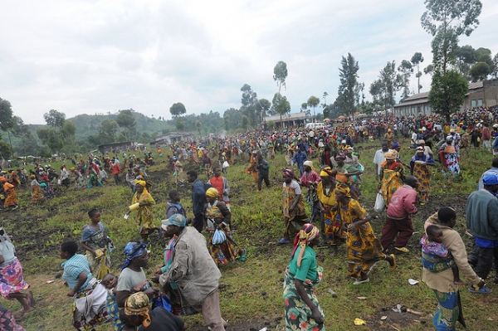

Slide 10
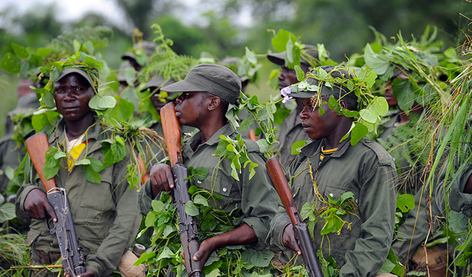
Napjainkban a harcok
Kivu tartományban most is harcok
Kongóban lázadások → mai mai lázadók
Milíciákat az ENSZ leszerelte→ Ituri vidéken Hutu-Tuszi ősi konfliktusok

Slide 11
Készítette : kettes csoport:
Honézcy Zoárd, Fábián Balázs, Seres Donát, Bek-Balla Lili és Marosi Botond
Források: wikipédia, origo

